Slide 1
논문 리뷰
GraphCompliance
Aligning Policy and Context Graphs for LLM-Based Regulatory Compliance
Jiseong Chung · Ronny Ko · Wonchul Yoo · Makoto Onizuka · Sungmok Kim · Tae-Wan Kim · Won-Yong Shin
Seoul National University · Osaka University · Yonsei University | arXiv:2510.26309 (cs.AI), Oct 2025
발표자 이민우 · 2026. 06. 10
Notes:
안녕하세요, 오늘 소개할 논문은 서울대·오사카대·연세대 공동 연구로 2025년 10월 arXiv에 공개된 GraphCompliance입니다. 규제 텍스트와 실제 상황 묘사를 각각 지식그래프로 변환하고 이를 정렬하여, LLM 기반 규제 준수 판단의 정확도와 검증 가능성을 높인 연구입니다. GDPR을 대상으로 한 300개 시나리오 벤치마크에서 기존 RAG 대비 최대 7.2%p의 micro-F1 향상을 보였습니다.

Slide 2
OUTLINE
발표 흐름
01
연구 배경과 문제 정의
왜 LLM만으로는 규제 준수 판단이 어려운가 — 3가지 실패 유형
02
제안 방법: GraphCompliance
Policy Graph · Context Graph · Compliance Gate의 dual-graph alignment
03
실험 및 결과
GCS-300 벤치마크, RQ1–RQ5: 정확도·ablation·견고성·사례 분석
04
결론 및 토의
기여 정리, 한계, 그리고 함께 논의하고 싶은 질문들
GraphCompliance · arXiv:2510.26309
02
Notes:
발표는 네 부분으로 구성됩니다. 먼저 기존 LLM·RAG 접근이 규제 판단에서 왜 실패하는지 구조적으로 살펴보고, 이를 해결하는 dual-graph 프레임워크를 모듈별로 설명합니다. 이후 5개 연구 질문에 따른 실험 결과를 보고, 마지막으로 한계와 토의 포인트를 정리하겠습니다. 약 20분 정도 소요됩니다.

Slide 3
BACKGROUND
연구 배경 — 규제 준수 판단의 두 가지 요구 능력
웹 스케일 서비스는 요청마다 규제 판단이 필요. 그러나 규제 텍스트(GDPR)는 상호참조적·규범적이고, 런타임 컨텍스트는 비정형 자연어로 표현된다 — 이 간극이 문제의 출발점.
① Semantic Understanding
② Structural Reasoning
▸ 비정형 컨텍스트의 뉘앙스 해석
▸ LLM·RAG의 강점 — 그러나 black-box로 검증 불가
▸ 적용 범위·예외·상호참조의 추적
▸ 그래프의 강점 — 그러나 자연어 의미 해석에 한계
딜레마: LLM은 ①에 강하고 ②에 약하다. 그래프는 그 반대다.
GraphRAG처럼 그래프를 '검색 보조'로만 쓰면 깊은 구조적 논리가 필요한 판단에서 여전히 실패한다 → 역할의 재설계 필요
GraphCompliance · arXiv:2510.26309
03
Notes:
규제 준수 자동화에는 두 능력이 동시에 필요합니다. 비정형 텍스트의 의미를 읽는 semantic understanding과, 조항 간 참조·예외·적용 범위를 따라가는 structural reasoning입니다. LLM과 RAG는 전자에 강하지만 블랙박스라 후자의 검증 가능성이 부족하고, 그래프는 후자에 강하지만 의미 해석이 약합니다. GraphRAG처럼 그래프를 단순 검색 보조로 쓰는 절충안도 구조적 논리가 깊어지면 실패한다는 것이 저자들의 진단입니다.

Slide 4
MOTIVATION
기존 접근의 3가지 실패 유형 (Figure 1)
⇄
끊긴 참조
Yes
No ?
(a) Cross-reference 누락
(b) Decision-tree 논리 붕괴
(c) Checklist 혼동
“Art. A는 Art. B·C에 따른다”처럼 참조가 문서 전체에 분산
→ 쿼리 유사도 중심 retrieval은 참조 체인을 함께 가져오지 못해 추론 단서가 끊김
국외 이전(Ch.V)처럼 Yes/No 분기를 순서대로 따라가야 하는 구조
→ 청킹·임베딩 유사도는 분기 경로의 순서와 논리 연결을 보존하지 못함
직접수집(Art.13) vs 간접수집(Art.14)처럼 상호배타적 목록 + 기한
→ LLM이 목록을 병합하거나 기한을 누락 → 중복·누락 판정 발생
GraphCompliance · arXiv:2510.26309
04
Notes:
논문 Figure 1이 보여주는 세 가지 반복적 실패 유형입니다. 첫째, 명시적 상호참조가 여러 조항에 흩어져 있을 때 쿼리 관련성 중심의 검색은 참조 체인을 놓칩니다. 둘째, 국외 이전 규정처럼 의사결정 트리 구조일 때 청킹이 경로 논리를 끊습니다. 셋째, 직접·간접 수집처럼 상호배타적인 체크리스트가 있으면 LLM이 목록을 섞어버리거나 1개월 기한 같은 조건을 빠뜨립니다. 이 세 유형 모두 '검색을 더 잘하는 것'이 아니라 '구조를 실행하는 것'이 필요하다는 점이 핵심입니다.

Slide 5
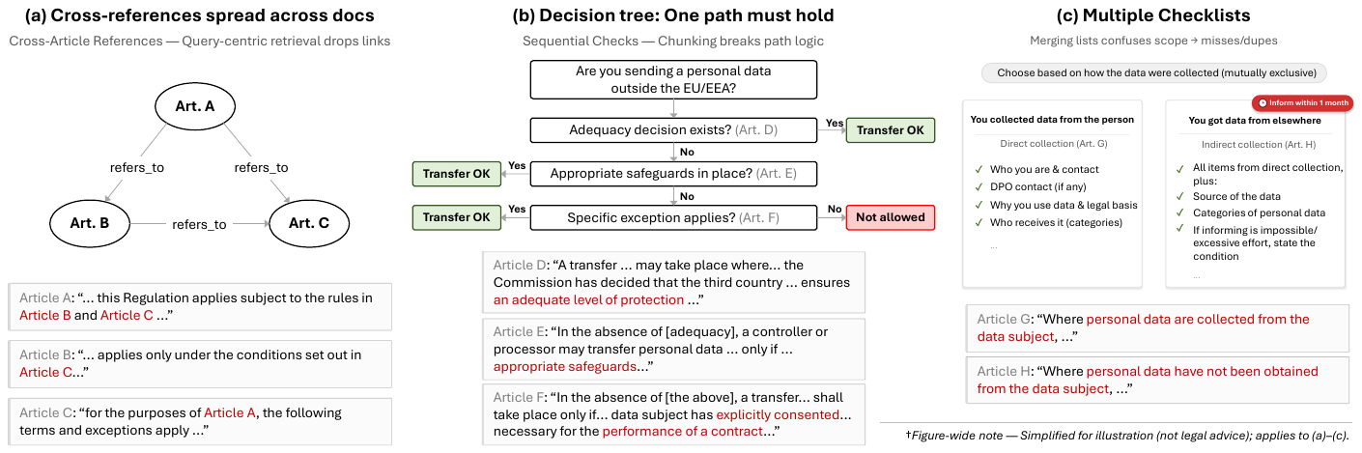
MOTIVATION
원문 Figure 1 — 실패 유형의 실제 예시
(a) 참조 체인 단절 Art.A→B→C 참조가 retrieval에서 끊김
(b) 분기 경로 붕괴 Ch.V 이전 적법성: 순서 의존 Yes/No 분기
(c) 목록 병합·기한 누락 Art.13 vs 14 상호배타 목록 + 1개월 기한
GraphCompliance · arXiv:2510.26309
05
Notes:
방금 설명드린 세 실패 유형을 논문 원문 그림으로 보겠습니다. 왼쪽 (a)는 A조가 B조·C조를 참조하고 B조가 다시 C조를 참조하는 구조인데, 쿼리 유사도 기반 검색은 이 체인을 함께 가져오지 못합니다. 가운데 (b)는 GDPR 5장의 국외 이전 판단 트리입니다. 적정성 결정, 적절한 보호조치, 특정 예외 순서로 하나씩 확인해야 하는데 청킹은 이 순서를 보존하지 못합니다. 오른쪽 (c)는 직접 수집과 간접 수집의 고지 의무 체크리스트로, 상호배타적인 두 목록을 LLM이 자주 병합하고 1개월 고지 기한 같은 조건을 떨어뜨립니다.

Slide 6
KEY IDEA
핵심 아이디어 — KG를 검색 도구가 아닌 추론 골격으로
“KG는 retrieval enhancer가 아니라 active reasoning scaffold이다”
구조적 판단(참조 추적·actor 정합·예외 체인)은 결정적(deterministic) 그래프 연산이 수행하고, LLM은 의미 해석과 최종 판단에만 집중
Policy Graph
Context Graph
Compliance Gate
규범 구조의 형식화
상황 사실의 형식화
두 그래프의 정렬·판단
GDPR 전 조항을 premise와 Compliance Unit(CU)으로 분해, 상호참조를 REFERS_TO 엣지로 연결
시나리오를 Subject–Action–Object(SAO) ER-triple로 추출, 정책 용어로 hypernym 정규화
anchor 생성 → 후보 CU 검색 → LLM listwise 판단 → 참조 기반 예외 override
기여: ① 규제 특화 KG-LLM 하이브리드 프레임워크 ② Plan-anchored compliance gate 기반 dual-graph alignment ③ 최대 +7.2pp의 실증적 SOTA
GraphCompliance · arXiv:2510.26309
06
Notes:
핵심 아이디어는 지식그래프의 역할 전환입니다. 기존 GraphRAG 계열은 그래프를 검색 품질 향상에 썼지만, 이 논문은 그래프를 '능동적 추론 골격'으로 씁니다. 참조 추적이나 행위자 속성 확인처럼 명시적으로 조회 가능한 것은 신뢰할 수 있는 그래프 순회로 처리하고, LLM에게는 사전 분석되어 단순화된 문제만 넘깁니다. 이를 위해 정책 측의 Policy Graph, 상황 측의 Context Graph, 그리고 둘을 정렬하는 Compliance Gate라는 세 모듈을 설계했습니다.

Slide 7
FRAMEWORK
전체 파이프라인 (Figure 2)
Policy Document
Policy Graph Gᴾ
Compliance Gate
LLM, 1회
GDPR 전문 — 장·조·항 (규범·상호참조)
Premise + CU 노드 REFERS_TO 엣지
1
Anchor Generation
actor/data/system 그룹화
2
Candidate Retrieval
Compliance
Decision
조항 단위 판정 + 근거·예외
bi-encoder → cross-encoder → Top-K CU Plan
3
LLM Judgment
listwise 판단 + evidence window
Context Statement
Context Graph Gᶜ
LLM 추출
런타임 시나리오 (자연어 사건 기술)
SAO ER-triples + hypernym features
4
Exception Override
reference closure 순회
그래프 구축은 오프라인 1회 — 런타임에는 정렬과 판단만 수행 (web-scale 처리의 전제)
GraphCompliance · arXiv:2510.26309
07
Notes:
전체 파이프라인입니다. 왼쪽 위, GDPR 문서는 오프라인에서 한 번 Policy Graph로 변환됩니다. 왼쪽 아래, 각 시나리오는 ER-triple 기반 Context Graph로 변환됩니다. 가운데 Compliance Gate가 두 그래프를 받아 anchor 생성, 후보 CU 검색, LLM 판단, 예외 override의 4단계를 거쳐 조항 단위의 최종 판정을 냅니다. 정책 그래프 구축이 1회성이므로 런타임 비용은 시나리오 처리에 집중된다는 점이 실용적 장점입니다.

Slide 8
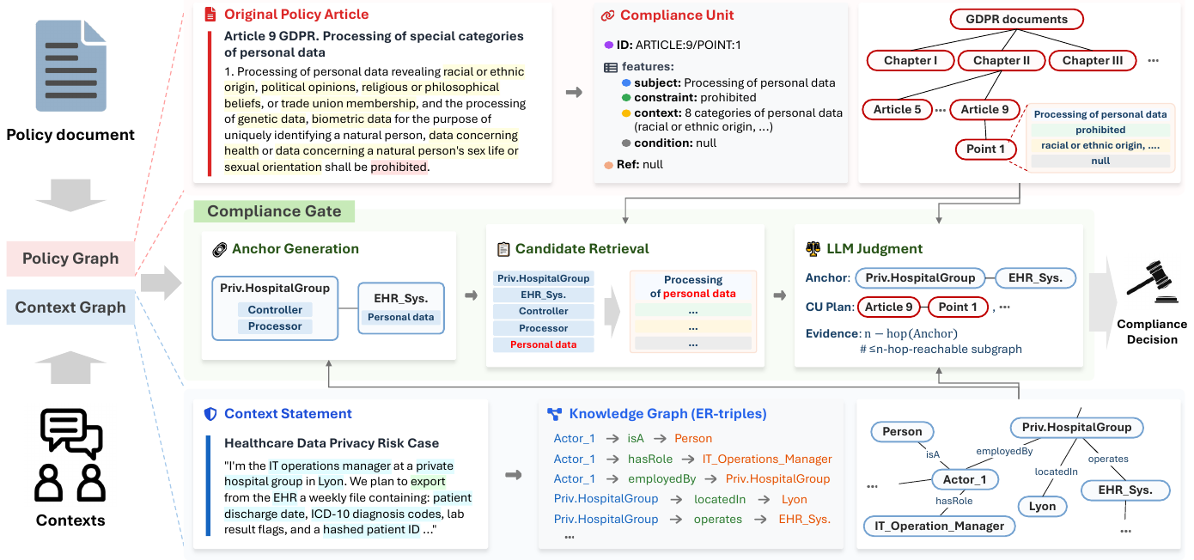
FRAMEWORK
원문 Figure 2 — 병원 EHR 사례로 본 실제 흐름
GraphCompliance · arXiv:2510.26309
08
Notes:
같은 파이프라인을 원문 그림으로 보면, 리옹의 사립 병원 그룹이 EHR에서 진단 코드와 해시된 환자 ID가 담긴 주간 파일을 내보내려는 시나리오입니다. 위쪽 빨간 영역에서 GDPR 9조 1항이 subject는 개인정보 처리, constraint는 금지, context는 8개 특수범주라는 Compliance Unit으로 변환되고, 아래쪽 파란 영역에서 시나리오가 Actor_1, 병원그룹, EHR 시스템 간의 ER-triple로 변환됩니다. 가운데 초록 영역의 Compliance Gate가 병원그룹과 EHR 시스템을 anchor로 묶고, 9조 1항을 포함한 CU Plan을 검색한 뒤, anchor 주변 n-hop 부분그래프를 증거로 LLM이 최종 판정을 내립니다.

Slide 9
EXAMPLE
사례 워크스루 — Figure 2 시나리오의 전체 버전 (Appendix D)
시나리오 (발췌)
그래프가 포착하는 사실
정답 라벨
▸ 사립 병원 IT 운영 매니저 (city_A)
▸ EHR 주간 파일: 퇴원일 · ICD-10 코드 · 검사 플래그 · 가명 환자 ID
▸ CDP로 보내 lookalike 광고 · 퇴원 환자 리타게팅
▸ 동의는 ‘서비스 개선·혜택’ 묶음(bundled) 1개뿐 — 건강데이터 마케팅용 별도 동의 없음
▸ US 광고 벤더로 전송 중, SCC/TIA 미완료
▸ role: controller (IT 매니저 → hypernym 매핑)
▸ special category: health (퇴원일·진단코드 → ‘data concerning health’)
▸ purpose: marketing · retargeting
▸ 주장된 lawful basis: legitimate interests
▸ international transfer: US (제3국)
▸ violation: true · risk: high
▸ Art. 9(1) 특수범주(건강) 처리 금지
▸ Art. 7 · 4(11) 묶음 동의 = 유효 동의 아님
▸ Arts. 44–49 국외 이전 안전장치 부재
▸ Art. 5(1)(b) · 12–14 목적 제한 · 투명성 위반
하나의 시나리오가 여러 조항을 동시에 위반 — 조항 단위 multi-label 판정이 필요한 이유
GraphCompliance · arXiv:2510.26309
09
Notes:
부록 D에 공개된 합성 예시로, 앞서 Figure 2에 나온 병원 시나리오의 전체 버전입니다. 왼쪽이 시나리오인데, 표면적으로는 평범한 마케팅 데이터 연동처럼 보입니다. 가운데가 Context Graph와 hypernym 매핑이 포착하는 법적 사실입니다. IT 매니저는 controller로, 퇴원일과 진단코드는 건강 데이터라는 특수범주로 정규화됩니다. 오른쪽이 정답 라벨인데, 이 한 시나리오가 9조 특수범주, 7조 동의 유효성, 44~49조 국외 이전, 5조 목적 제한, 12~14조 투명성까지 동시에 위반합니다. 왜 이 과제가 단일 분류가 아니라 조항 단위 multi-label 판정이고, 왜 구조적 추론이 필요한지 보여주는 사례입니다.

Slide 10
METHOD 1/3
Policy Graph 구축 — 규범의 형식화
① 분류
조·항 단위 분할 후 LLM이 premise(정의·범위 등 비규범적)와 CU(판단 대상 규범)로 분류
예시 — GDPR Art. 9(1)
“인종·민족, 정치적 견해, 건강 … 특수범주 개인정보의 처리는 금지된다”
② CU 형식화
각 CU를 4-tuple로: r = ⟨ S (subject), Θ (condition), Π (constraint), κ (context) ⟩
ID
ARTICLE:9 / POINT:1
subject
Processing of personal data
③ 참조 연결
명시적 참조는 정규식, 암시적 참조(“제1항” 등)는 소형 LLM으로 해석 → REFERS_TO 엣지
constraint
prohibited
context
8개 특수범주 (인종, 건강 …)
actor-CU 의무·금지·허가 (판단 대상) vs meta-CU 적용 가능성 (선행 평가)
meta-CU가 먼저 적용 범위를 게이팅 — 독립 위반으로는 보고되지 않음
condition
null
Ref
null (예: Art.37 CU → [A9, A10])
GraphCompliance · arXiv:2510.26309
10
Notes:
Policy Graph는 3단계로 만듭니다. 먼저 텍스트를 의미 단위로 나누고 premise와 Compliance Unit으로 분류합니다. premise는 정의나 적용 범위처럼 그 자체로는 위반 판단 대상이 아닌 해석 재료입니다. 각 CU는 subject, condition, constraint, context의 4-tuple로 형식화되며, 행위자에게 부과되는 actor-CU와 적용 가능성을 정하는 meta-CU로 구분됩니다. 마지막으로 정규식과 소형 LLM으로 명시적·암시적 상호참조를 REFERS_TO 엣지로 연결합니다. 오른쪽은 9조 1항의 실제 변환 예시입니다. 이 모든 과정은 오프라인에서 한 번만 수행됩니다.

Slide 11
METHOD 2/3
Context Graph 구축 — 상황의 형식화
Step 1 — ER-triple 추출
Step 2 — Policy-guided Hypernym Mapping
▸ (subject, predicate, object) 트리플로 사건 분해
▸ GraphRAG의 LLM 기반 추출 기법 차용
▸ 예: (Actor_1, employedBy, Priv.HospitalGroup)
▸ 엔티티를 정책 어휘(H)로 명시적 정규화 (예: EHR 데이터 → 'personal data')
▸ dense retrieval로 정책 조각 top-M 검색 → 후보 제안
▸ Premise 근거 제안은 STRONG, 그 외 WEAK
β = 0.3, N = 5
(실험 설정)
후보별 confidence를 max-pooling, STRONG에 β 보너스 → 엔티티당 상위 N개 hypernym 유지
왜 명시적 매핑인가? LLM 내부 표현에 맡기던 개념 매핑을 외부화하여 투명성 확보 + 후속 추론 안정화 → 재현 가능하고 감사(audit) 가능한 정렬
GraphCompliance · arXiv:2510.26309
11
Notes:
Context Graph는 두 단계입니다. 먼저 시나리오 텍스트에서 주어-술어-목적어 트리플을 추출합니다. 다음이 이 논문의 특징적인 부분인 hypernym mapping인데, 추출된 엔티티를 정책 그래프의 공식 용어로 정규화합니다. 보통 LLM이 암묵적으로 하는 개념 매핑을 명시적 절차로 외부화한 것이 포인트입니다. 정책 조각을 검색해 후보 상위어를 얻고, premise에 근거한 제안은 STRONG으로 분류해 0.3의 보너스를 주며, max-pooling으로 집계해 엔티티당 5개를 유지합니다. 이렇게 하면 '병원 EHR 파일'이 'personal data', 'health data'로 매핑되는 과정이 투명하게 기록됩니다.

Slide 12
METHOD 3/3
Compliance Gate ① — 후보 검색과 CU Plan
Anchor
Bi-encoder
Cross-encoder
CU Plan
Gᶜ에서 actor·data·system 중심 사실 앵커 그룹화
S(a,c): entity·hypernym 유사도 + overlap bonus
q(a)=[pred; actor; obj] d(c)=[subj; constr; cond]
anchor별 Top-K 판단 대상 규칙 목록
엔티티 임베딩 + hypernym 임베딩 + 용어 중복 보너스의 3-파트 점수 → 넓게 거른 뒤(top-K₁) cross-encoder로 정밀 재정렬
▸ Retrieval 단계가 ‘무엇을 판단할지’를 구조적으로 한정 — LLM이 받는 입력은 anchor 1개 + 선별된 CU Plan뿐
▸ 쿼리-문서 유사도가 아닌 anchor-규범 정렬: 행위자·데이터 유형이 규범의 subject와 맞는 CU만 후보로
▸ funneling 구조(저비용 bi-encoder → 고비용 cross-encoder)로 web-scale 처리 비용 관리
GraphCompliance · arXiv:2510.26309
12
Notes:
Compliance Gate의 전반부, 후보 검색입니다. 먼저 Context Graph에서 행위자·데이터·시스템 중심의 anchor를 만들고, 각 anchor에 대해 3-파트 bi-encoder 점수로 후보 CU를 넓게 추린 다음, cross-encoder로 재정렬해 최종 CU Plan을 만듭니다. 중요한 것은 이것이 일반 RAG의 쿼리-문서 유사도가 아니라 anchor와 규범 subject의 정렬이라는 점입니다. 덕분에 LLM은 '이 행위자에 이 규칙들이 적용되는가'라는 한정된 문제만 받게 됩니다.

Slide 13
METHOD 3/3
Compliance Gate ② — 판단·예외 처리·집계
Listwise LLM Judgment
Reference-edge Exception Override
▸ 입력: evidence window W(a) (anchor 중심 부분그래프) + CU Plan 전체
▸ 출력: CU별 (label ŷ, confidence s, rationale, evidence)
▸ 명시적 모순 우선, 침묵으로부터의 추론 금지 → 모호하면 INSUFFICIENT / NOT_APPLICABLE
▸ NON_COMPLIANT 판정 시 reference closure ℛ(c) 계산 — 양방향 REFERS/DERIVES 엣지, hop 무제한
▸ 2차 LLM 호출로 ℛ(c) 내 유효 예외 존재 확인
▸ 예외 성립 → COMPLIANT로 뒤집음 = defeasible logic의 실용적 구현
Article-level Aggregation (violation-first): 조항에 연결된 CU 중 하나라도 NON_COMPLIANT면 최고 확신도 위반을 보고, 아니면 최고 확신도 라벨 반환
설계 의도: 위반 탐지 누락(false negative)을 최소화 — 인간 검토자가 후속 확인하는 human-in-the-loop 운영을 전제로 한 recall 우선 설계
GraphCompliance · arXiv:2510.26309
13
Notes:
후반부입니다. 판단은 listwise로 이루어집니다. anchor 주변 부분그래프인 evidence window와 CU Plan 전체를 한 번에 주고, 규칙 간 관계를 고려해 CU별 라벨·확신도·근거를 동시에 출력하게 합니다. 프롬프트는 침묵으로부터의 추론을 금지해 과잉 판정을 억제합니다. 위반으로 판정된 CU에는 참조 폐포를 계산해 예외 조항이 성립하는지 2차 호출로 확인하고, 성립하면 판정을 뒤집습니다. 9조 1항의 금지가 9조 2항의 예외로 뒤집히는 식의 defeasible 추론을 그래프 순회로 구현한 것입니다. 마지막으로 조항 단위로 violation-first 집계를 합니다.

Slide 14
EXPERIMENTS
실험 설정
GCS-300 벤치마크 (자체 구축)
Baselines & Models
▸ DPA·법원 결정 등 1차 법률 자료 기반 semi-synthetic 시나리오 300개
▸ 7단계 구축: 수집→정규화→GPT-5 사전요약→사람 검토→비식별 재작성→라벨링→문서화
▸ 라벨 5종: violation · types · articles · lawful_basis · risk_level
▸ 연구윤리상 비공개 (프로토콜·샘플만 공개)
▸ Raw LLM (전문 직접 입력) / Vanilla RAG (Top-8/30) / GraphRAG (local·global)
▸ GPT-4o · GPT-4.1 · GPT-5-thinking + 법률 특화 SaulLM-7B, Lawma-8B, Llama3-8B
▸ zero-shot, temperature 0, 동일 프롬프트·판정 스키마, 임베딩 text-embedding-3-large
Metrics: micro/macro F1 · F2(β=2, recall 2배 가중 — HITL 실무 반영) · MCC · LLM Rater(강력 모델 3개 앙상블의 법리 평가)
연구 질문: RQ1 정확도·강건성 RQ2 모듈별 기여(ablation) RQ3 그래프 충실도 RQ4 프롬프트 민감도 RQ5 주제별 사례 분석
GraphCompliance · arXiv:2510.26309
14
Notes:
실험 설정입니다. 고품질 위반 사례 데이터가 기밀성 문제로 희소하기 때문에, 저자들은 공개 집행 결정과 가이드라인에 근거한 300개 시나리오 벤치마크 GCS-300을 직접 구축했습니다. 다만 연구윤리를 이유로 데이터셋 자체는 비공개이고 구축 프로토콜만 공개됩니다 — 이 부분은 뒤에서 한계로 다시 언급하겠습니다. 베이스라인은 Raw LLM, RAG, GraphRAG에 법률 특화 모델까지 포함하고, 지표로는 F1 외에 recall을 두 배 가중하는 F2와 MCC, 그리고 LLM 평가자 점수를 씁니다. 다섯 개 연구 질문 순서로 결과를 보겠습니다.

Slide 15
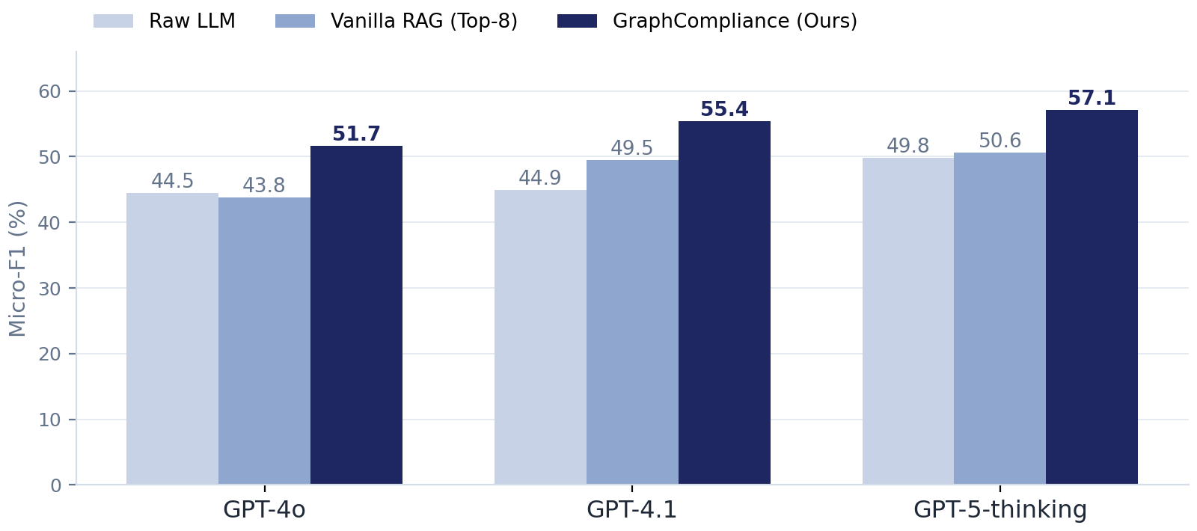
RESULTS
RQ1 — 정확도: 모든 모델에서 일관된 향상
+4.1 ~ 7.2 pp
micro-F1 vs Raw LLM·RAG
+12 ~ 20 pp
F2 (recall 가중) — 위반 누락 대폭 감소
+12.8 pp
macro-F1 vs GraphRAG (GPT-4.1)
관찰: GraphRAG는 RAG 대비 유의미한 향상 없음 — 그래프 '검색'이 아니라 그래프 '추론 구조화'가 이득의 원천. 7–8B 오픈 모델(SaulLM 등)에서도 +2~4pp 향상 → 프레임워크 효과는 모델 규모와 독립적
GraphCompliance · arXiv:2510.26309
15
Notes:
RQ1, 정확도 결과입니다. 차트는 모델별 micro-F1입니다. GraphCompliance는 GPT-4o에서 51.7, GPT-4.1에서 55.4, GPT-5-thinking에서 57.1로, 모든 모델에서 Raw LLM과 RAG를 4.1에서 7.2%p 앞섭니다. 특히 recall을 가중하는 F2에서 12~20%p로 격차가 가장 크게 벌어지는데, 이는 실제 위반을 놓치는 비율이 크게 줄었다는 뜻입니다. 주목할 점은 GraphRAG가 RAG 대비 이득이 없다는 것입니다. 같은 그래프라도 검색 보조로 쓰면 효과가 없고, 추론을 구조화하는 데 써야 효과가 있다는 논문 주장의 직접적 근거입니다.

Slide 16
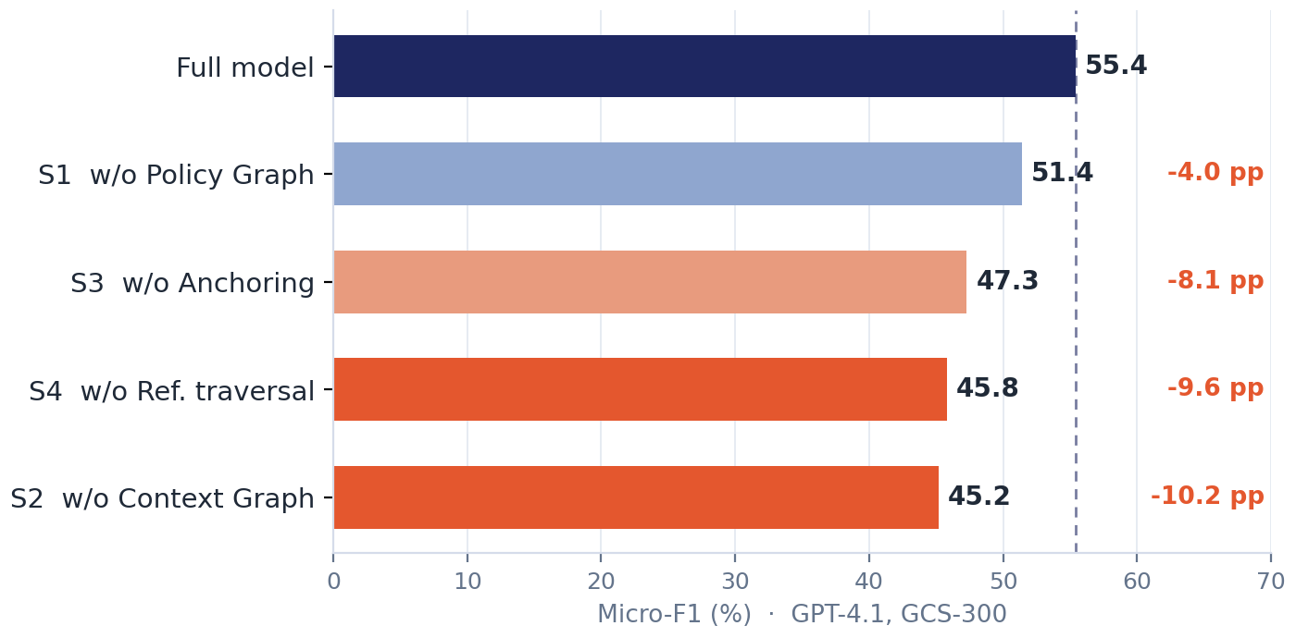
RESULTS
RQ2 — Ablation: 무엇이 성능을 만드는가
Context Graph 제거: Recall 69.4 → 33.1
Precision은 71.4로 오히려 상승 — 보수적 과소예측으로 전환, 위반 2/3를 놓침 (Table 7)
Ref. traversal 제거: Precision 41.0 (최저)
예외·참조 조항을 못 보고 과잉 위반 판정 — 참조 순회는 false alarm 억제 장치
Anchoring 없는 전체 그래프 입력 (−8.1pp)
정보 과잉은 오히려 해롭다 — 구조가 아니라 ‘선별’이 핵심
결론: 단일 모듈이 아닌 anchoring × reference traversal의 시너지가 성능의 원천 — 모든 구성요소가 유의미하게 기여
GraphCompliance · arXiv:2510.26309
16
Notes:
RQ2, ablation입니다. 모듈을 하나씩 제거하며 기여도를 측정했습니다. 가장 큰 하락은 Context Graph를 원문 텍스트로 대체했을 때의 −10.2%p입니다. 부분그래프 anchoring이 엔티티와 행위를 분리해 주는 효과가 사라지면서 recall이 급락합니다. 참조 순회 제거도 −9.6%p로 큰데, GDPR처럼 참조가 많은 규제에서 예상 가능한 결과입니다. 흥미로운 것은 S3입니다. 두 그래프를 통째로 텍스트로 넣어도 anchoring이 없으면 −8.1%p로, 정보가 많다고 좋은 게 아니라 선별된 구조가 핵심임을 보여줍니다.

Slide 17
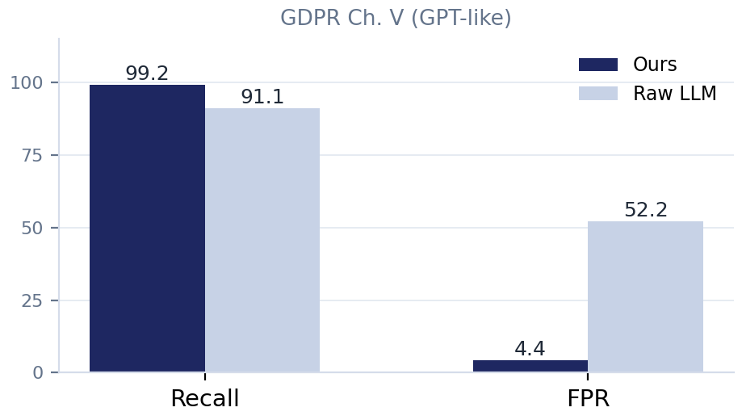
RESULTS
RQ3–5 — 충실도 · 견고성 · 사례 분석
RQ3 그래프 충실도
RQ4 프롬프트 민감도
RQ5 주제별 분석
▸ Cycle-consistency: 텍스트→그래프→텍스트 5회 반복
▸ Policy: semantic 0.875→0.869 (안정), structural ≈ 1.0
▸ Context: 0.913→0.852 수렴
▸ 노이즈 10% 주입 시 0.823으로 하락 → 지표가 품질 차이를 실제로 변별
▸ 패러프레이즈 변형 간 F1 range: 6.5pp (Raw LLM 13.2pp, RAG 5.8pp)
▸ → 단일 ‘golden prompt’의 산물이 아님
▸ few-shot 예시 추가 시 모든 모델에서 일관 향상 (GPT-5: 57.1 → 60.2)
▸ Ch.V(국외이전): decision-tree 구조 → Recall 99.2%, FPR 4.4%
▸ Ch.III: 키워드 과민(‘transparency’) 회피
GraphCompliance · arXiv:2510.26309
17
Notes:
나머지 세 연구 질문은 결과의 신뢰성을 뒷받침합니다. RQ3는 중간 산물인 그래프 자체의 품질 검증입니다. 골드 그래프가 없으므로 텍스트-그래프 왕복 변환의 cycle-consistency를 측정했고, 5회 반복에도 의미 유사도가 안정적으로 유지됐습니다. 노이즈를 주입하면 점수가 민감하게 떨어지므로 이 지표가 실제 변별력이 있음도 확인했습니다. RQ4에서는 프롬프트 패러프레이즈에 대한 성능 변동 폭이 6.5%p로 작아, 성능이 특정 프롬프트 튜닝의 산물이 아님을 보였습니다. RQ5의 챕터별 분석이 가장 인상적인데, 의사결정 트리 구조인 국외 이전 챕터에서 recall 99.2%, FPR 4.4%로, 베이스라인의 FPR 52.2%와 극명하게 대비됩니다.

Slide 18
CONCLUSION
결론 및 한계
기여 (Takeaways)
한계 및 향후 과제
▸ 규범의 구조 vs 상황의 비정형성 간극을 dual-graph alignment로 해소한 neuro-symbolic 프레임워크
▸ 결정적 그래프 연산 + LLM 의미 판단의 역할 분담 — 검증 가능한 컴플라이언스 자동화의 경로 제시
▸ GDPR 300 시나리오에서 SOTA — micro-F1 +4.1~7.2pp, recall 중심의 실무 친화적 향상
▸ 스키마는 policy-agnostic — premise/CU 설계는 타 규제에도 적용 가능하도록 설계
▸ 그래프 추출 품질에 의존 — 초기 변환 오류가 최종 판단으로 전파될 수 있음
▸ GDPR 단일 도메인 검증 — 금융·의료 등 타 규제 일반화는 미확인 (future work)
▸ GCS-300 비공개 — 재현성·외부 검증 제약 (프로토콜·샘플만 공개)
▸ 프롬프트 의존 잔존 — 저자들은 agent network 설계로 완화 제안
GraphCompliance · arXiv:2510.26309
18
Notes:
정리하면, 이 논문은 규제 텍스트의 구조적 복잡성과 현실 상황의 비정형성 사이 간극을 두 개의 그래프와 정렬 게이트로 메운 neuro-symbolic 프레임워크입니다. 구조적 판단은 결정적 연산으로, 의미 판단은 LLM으로 분리한 설계가 정확도와 검증 가능성을 동시에 얻은 비결입니다. 다만 한계도 분명합니다. 그래프 추출이 잘못되면 그대로 판단 오류로 이어지고, 검증이 GDPR 하나에 머물러 있으며, 벤치마크가 비공개라 외부 재현이 어렵습니다. 저자들은 타 규제 도메인 확장과 에이전트 네트워크 설계를 향후 과제로 제시합니다.

Slide 19
DISCUSSION
함께 논의하고 싶은 질문
Q1
Semi-synthetic 벤치마크의 외적 타당도
익명화·추상화 과정에서 실제 사건의 법적 난도가 보존되었을까? 비공개 데이터셋 기반 SOTA 주장을 어떻게 평가해야 하는가?
Q2
절대 성능 57%의 실무적 의미
micro-F1 57.1%는 자동 판정엔 부족 — HITL 보조 도구로서의 가치 vs '컴플라이언스 자동화'라는 프레이밍의 간극은?
Q3
규제 개정과 그래프 유지보수
법 개정 시 Policy Graph 재구축 비용은? LLM 기반 오프라인 구축의 오류가 전 시스템에 전파되는 위험 관리 방안은?
감사합니다 — Q&A
Notes:
마지막으로 토의 포인트 세 가지를 제안합니다. 첫째, 벤치마크가 semi-synthetic이고 비공개라는 점에서 외적 타당도를 어떻게 평가할지. 둘째, 최고 성능이 micro-F1 57%인데 이것이 실무에서 어떤 운영 모델을 전제로 의미를 갖는지 — 저자들도 human-in-the-loop를 전제하고 recall을 강조합니다. 셋째, 규제가 개정될 때 그래프 유지보수 비용과 오프라인 LLM 구축 오류의 전파 위험입니다. 들어주셔서 감사합니다. 질문 받겠습니다.

